Slide 1
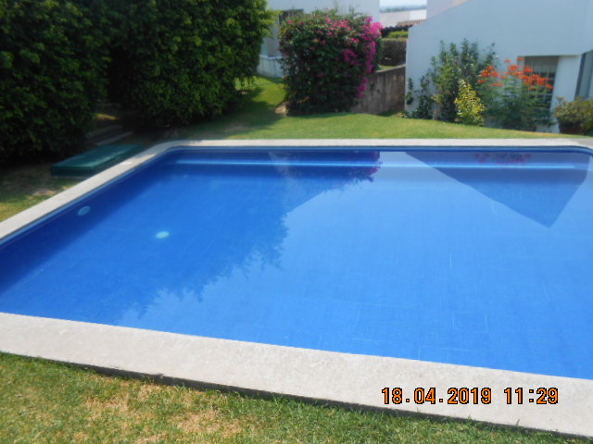
INICIO DE ACTIVIDADES
Segundo Trimestre 2019

Slide 2
Reparación de la bomba del cárcamo en la planta tratadora de aguas residuales

Slide 3
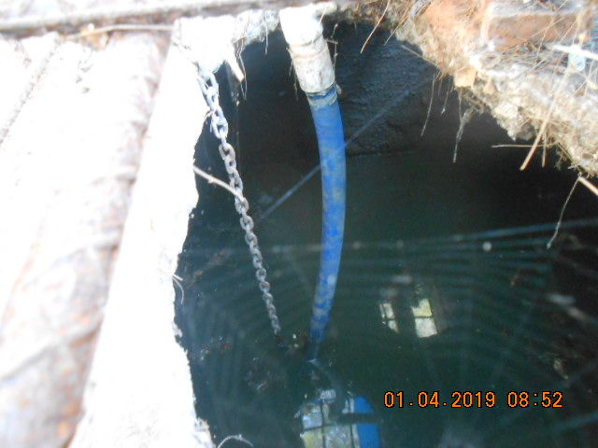

Slide 4
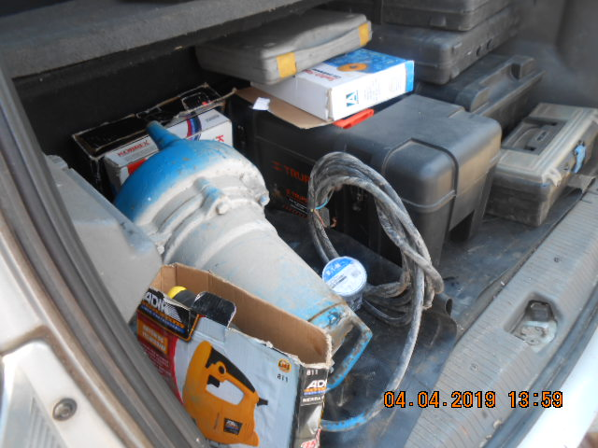

Slide 5
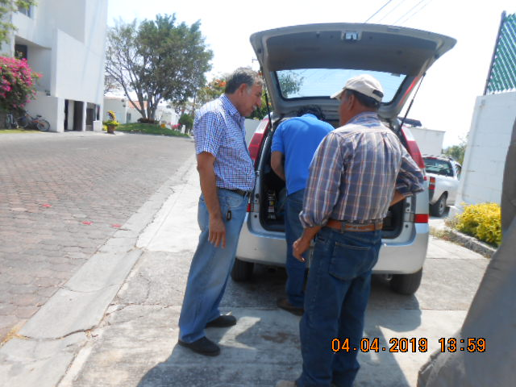
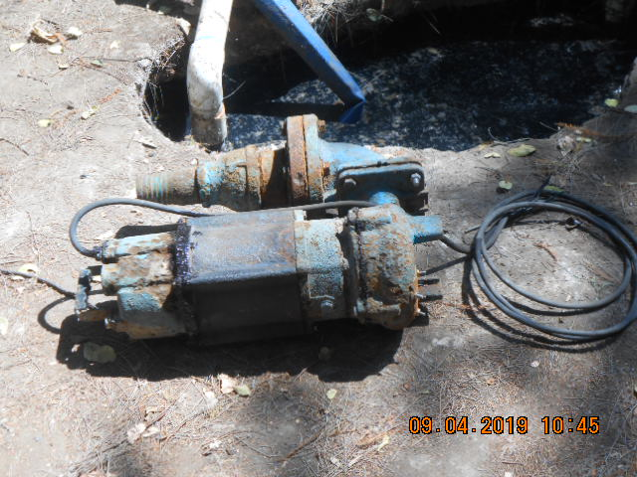
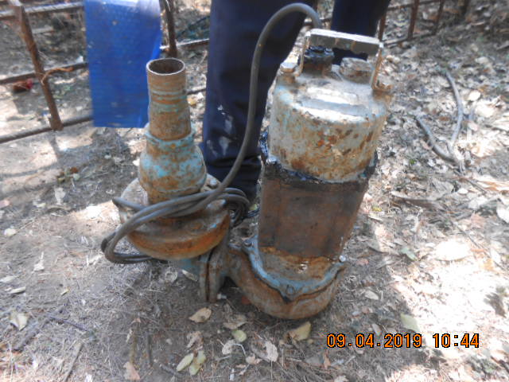

Slide 6
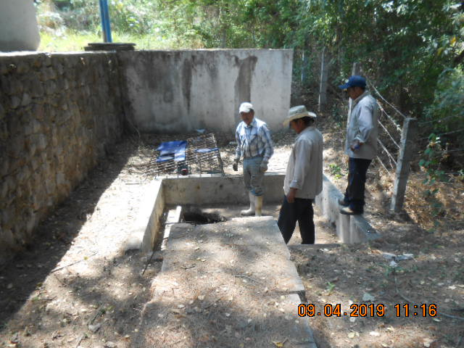
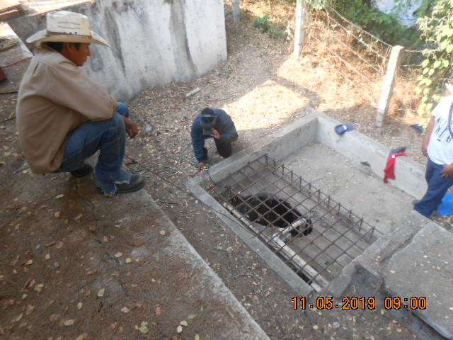
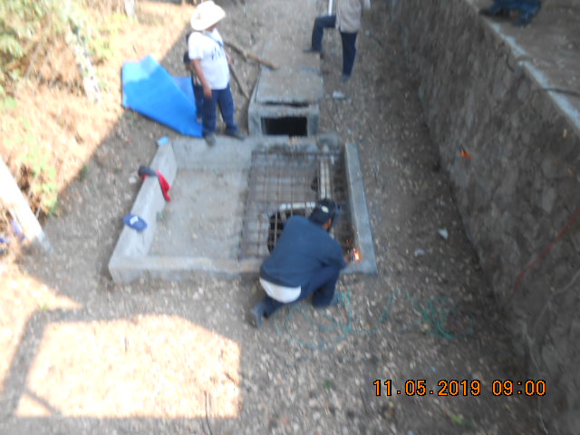
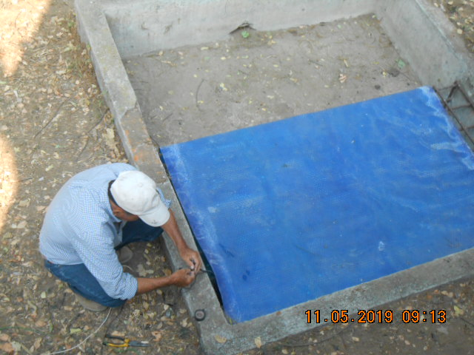

Slide 7
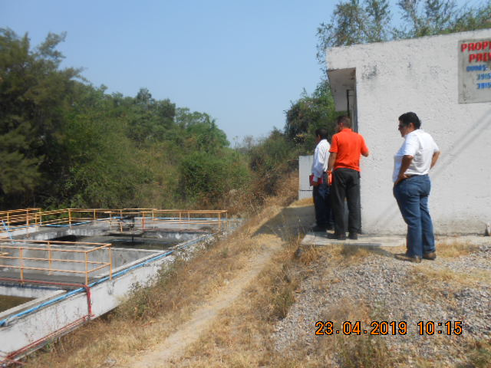
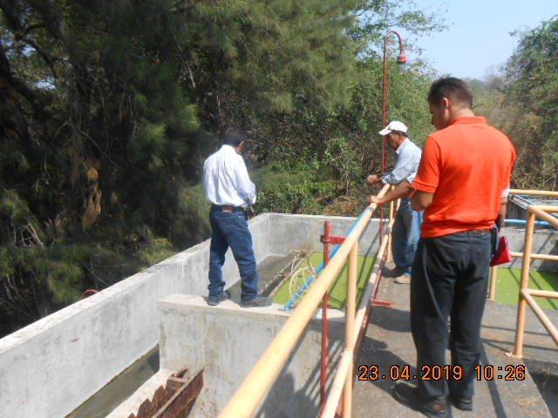

Slide 8
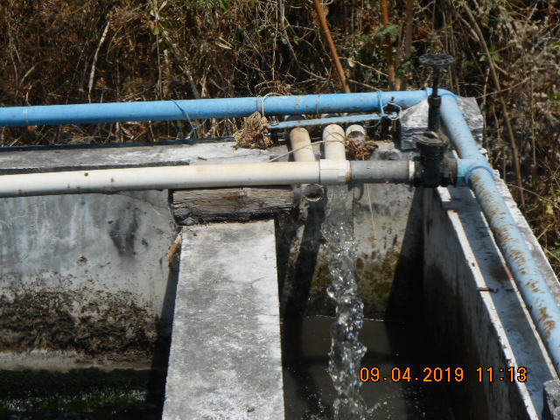
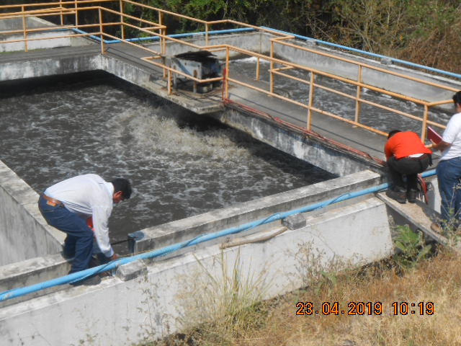

Slide 9
Desazolve, limpieza y mantenimiento de las rejillas de aguas pluviales

Slide 10
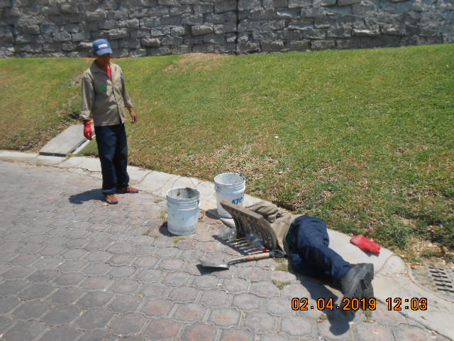
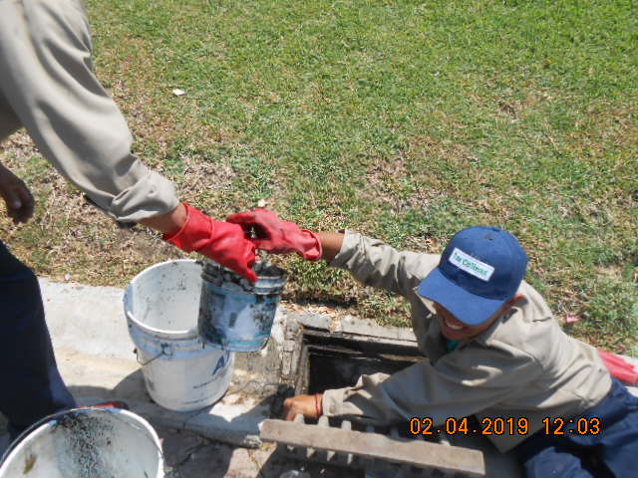

Slide 11
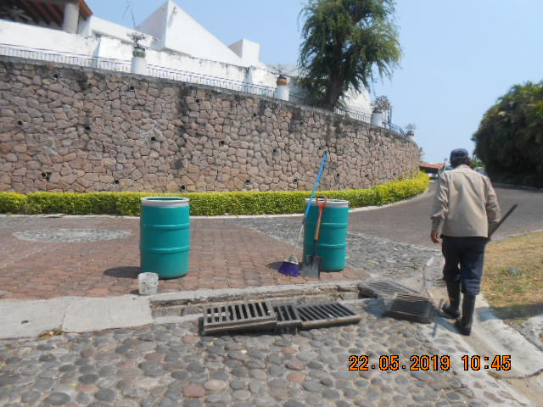
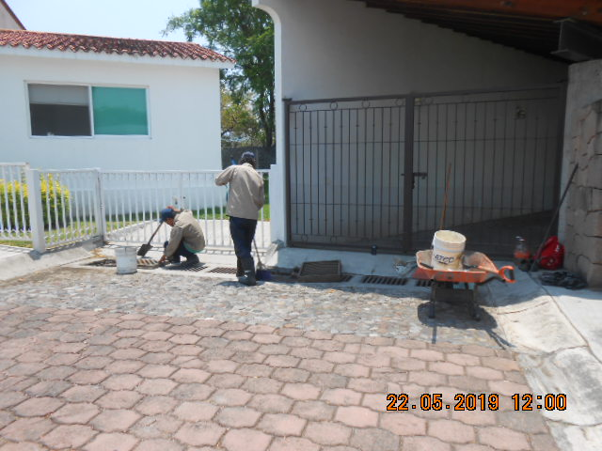
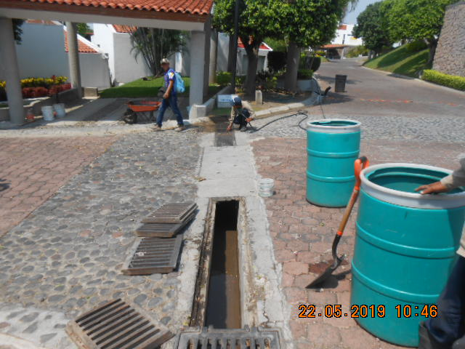

Slide 12
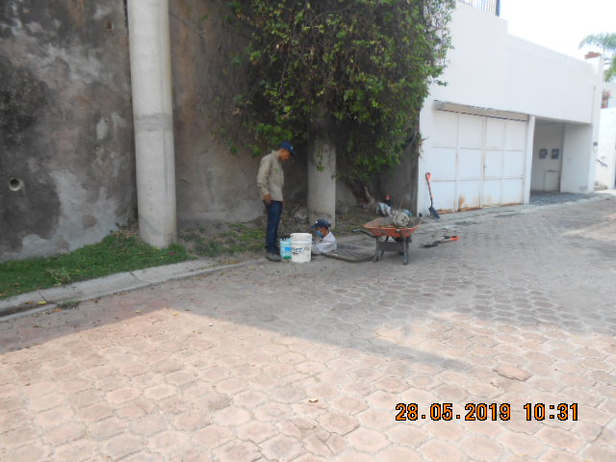

Slide 13
Corregir rejillas de aguas pluviales para evitar Inundaciones

Slide 14
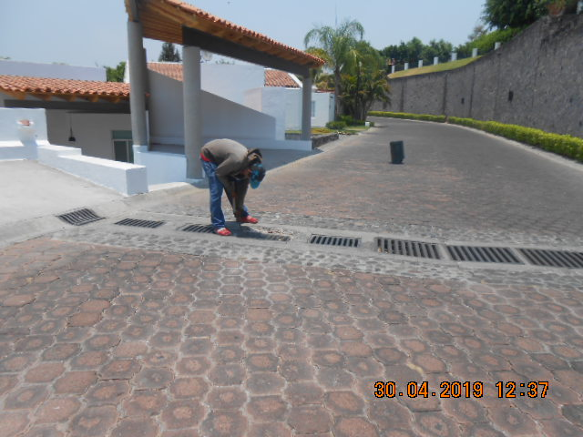

Slide 15
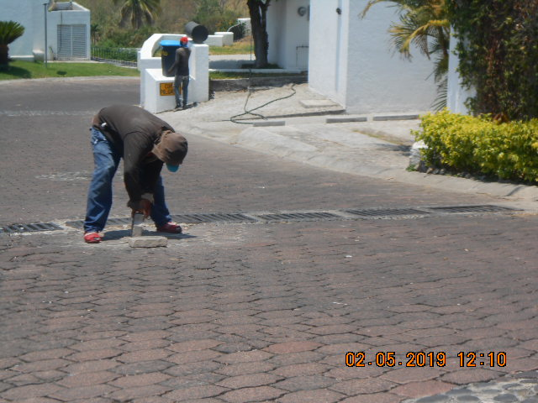

Slide 16
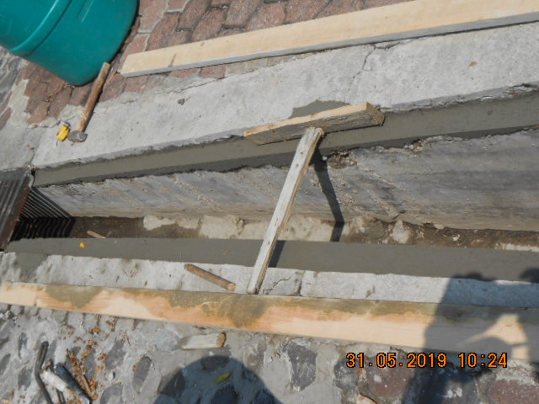

Slide 17
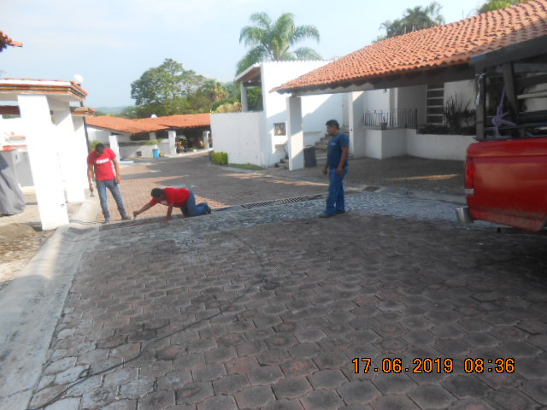
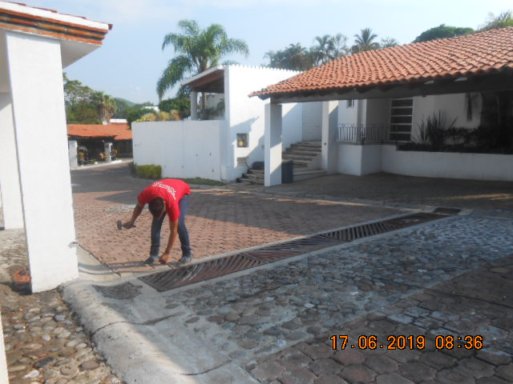

Slide 18
Correccion de la tubería bajo la Calle de Sicomoros para evitar inundaciones

Slide 19
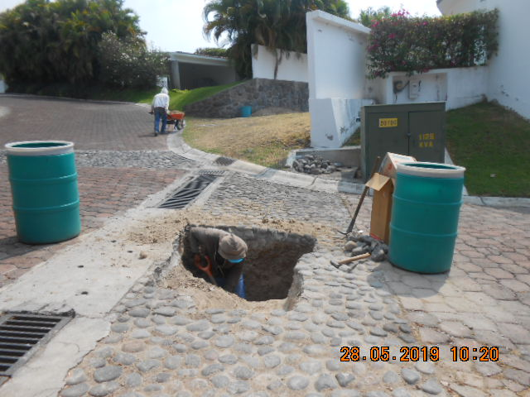
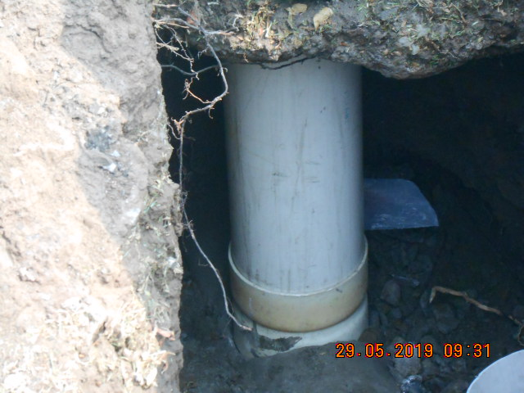
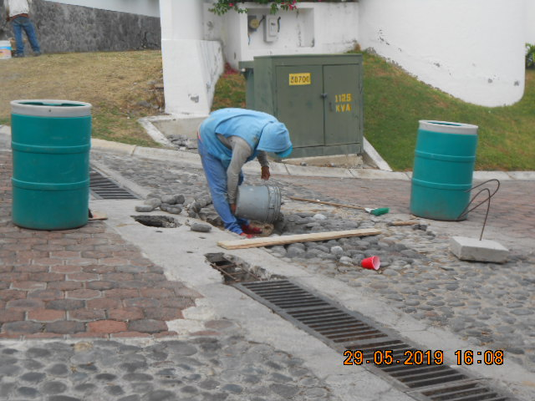

Slide 20
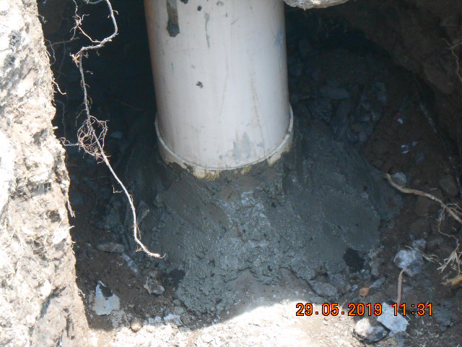

Slide 21
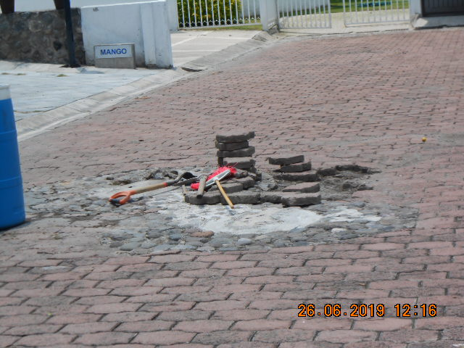
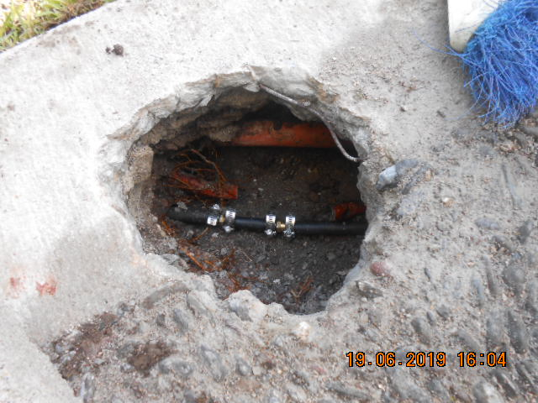
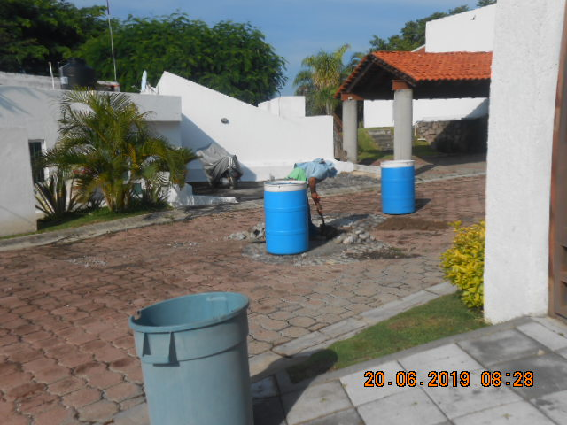

Slide 22
Se pintaron topes, trabajos generales de mantenimiento en áreas comunes y luminarias

Slide 23
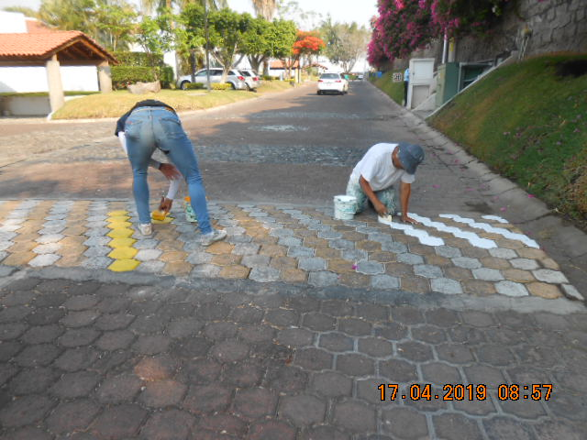
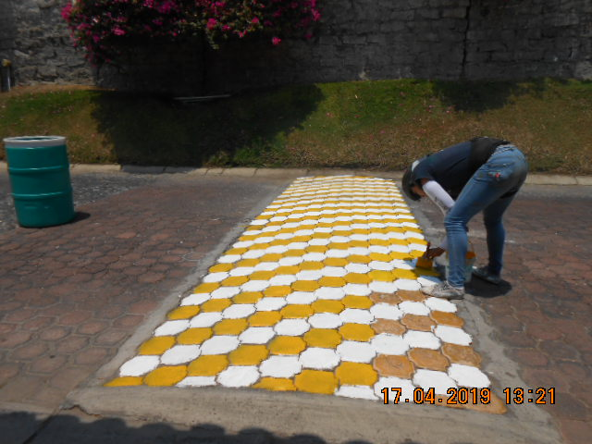

Slide 24
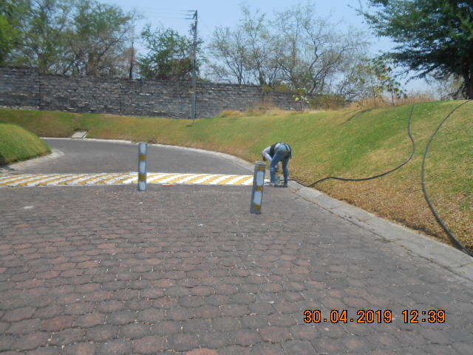

Slide 25
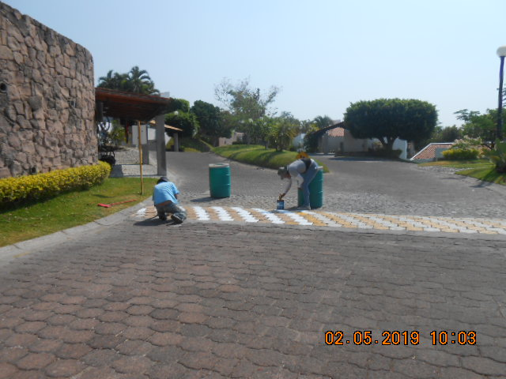
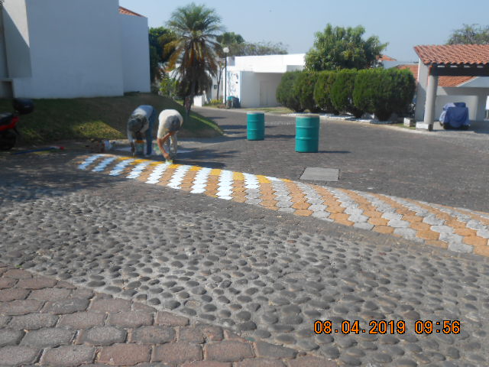

Slide 26
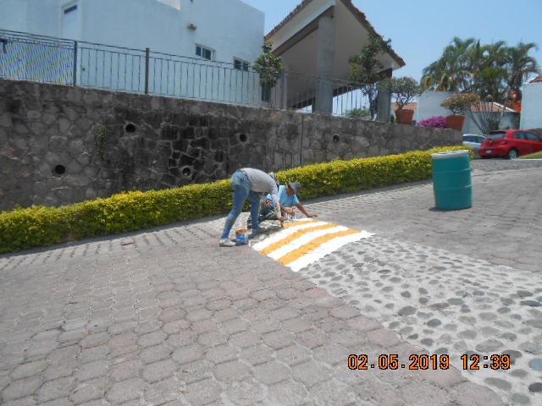

Slide 27
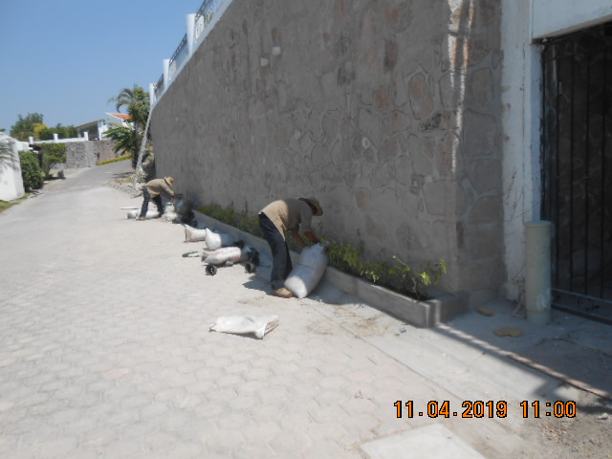
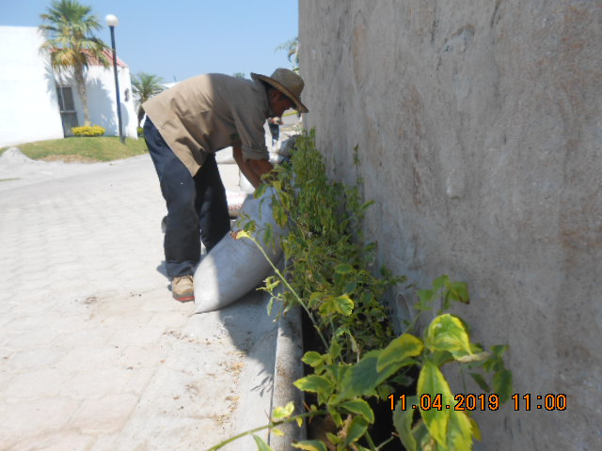

Slide 28
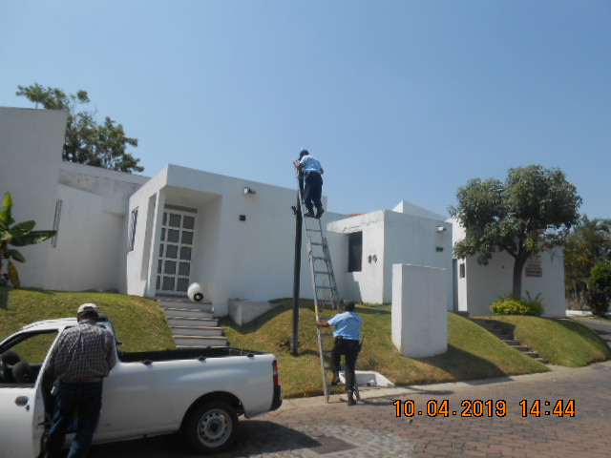
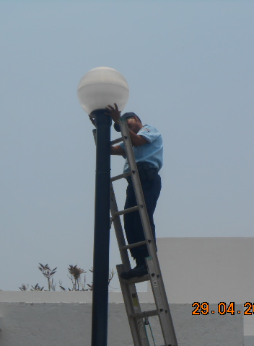

Slide 29
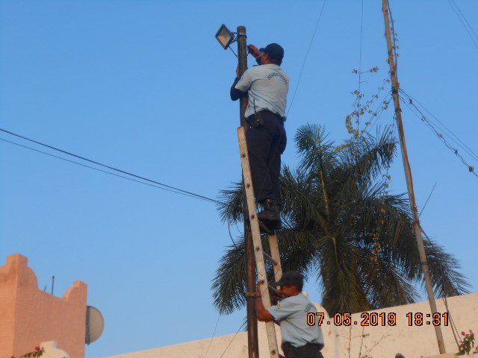
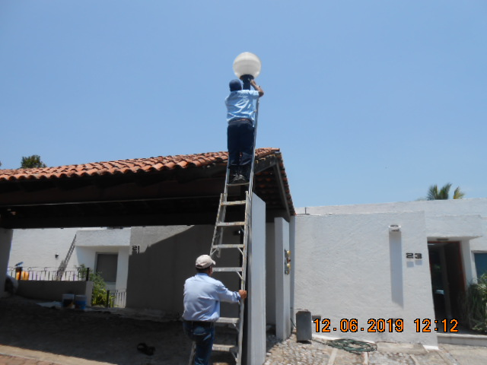
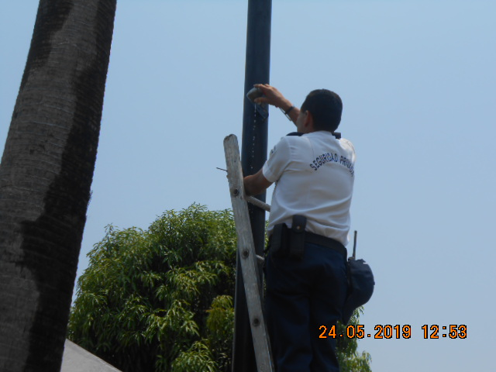

Slide 30
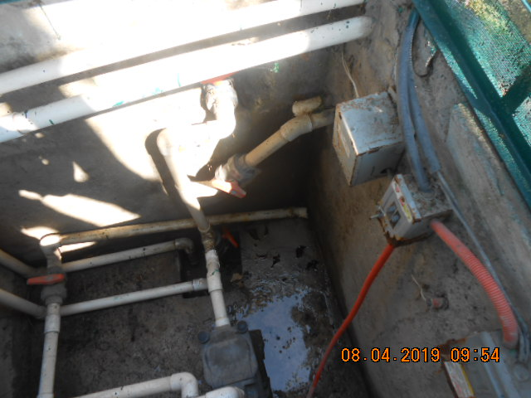
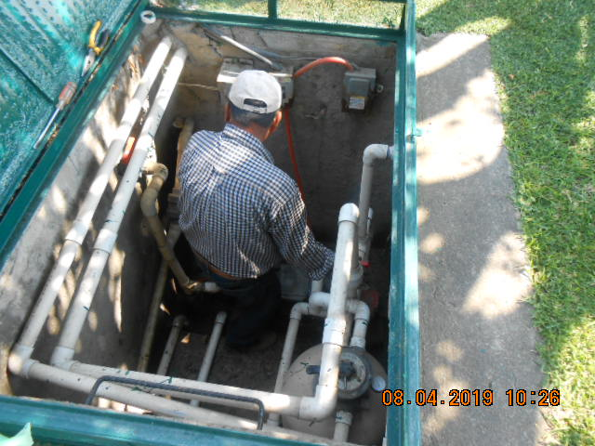

Slide 31
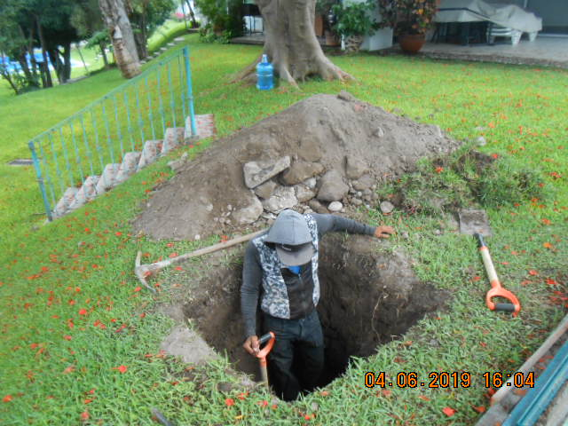
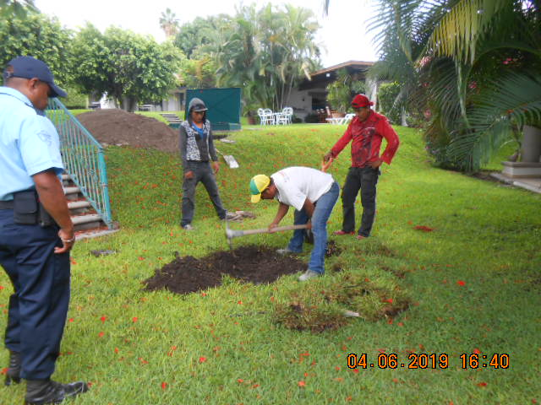
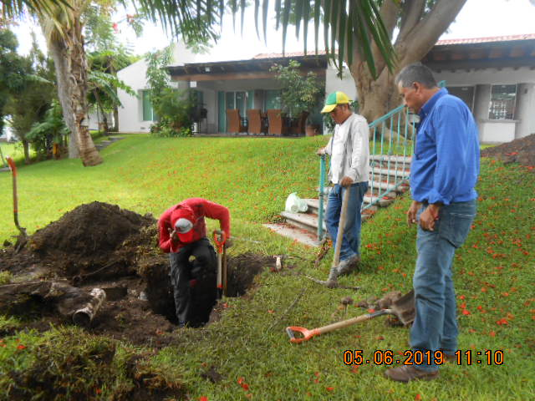

Slide 32
Construcción de Andador para dar acceso al personal a áreas comunes

Slide 34
Fugas de Agua

Slide 43
Mantenimiento al área colindante con el rio

Slide 54
Se terminaron las labores de reconstrucción de algunas bardas y se continuo con otras en calle Palmeras

Slide 59
Personal de CFE realizo Poda de arboles, asimismo se participo en programa de vacuna antirrábica canina y felina

Slide 63
Limpieza de raíces en el interior de la cisterna del Condominio

Slide 68
Se les solicita de la manera mas atenta a manejar con precaución ya que ha habido accidentes dentro y en lugares próximos al condominio

Slide 70
INGRESOS
SEGUNDO TRIMESTRE 2019
CUOTAS DE CONDÓMINOS | 79.5
CUOTAS EXTRAORDINARIAS | -
CUOTAS EXTRAORDINARIAS SISMO 19-09-17 | 0.1
SERVICIO ÁREAS PRIVADAS | 7.9
CUOTAS ADICIONALES | 0.9
CUOTA DEL SEGURO DE CASAS | 6.1
MANTENIMIENTO ADICIONAL | 4.7
INGRESO NO IDENTIFICADO | -
DEV. POR CANCELACION DE SEGURO DE CASAS | -
INDEMNIZACION SEGURO BARDA | -
PRODUCTOS FINANCIEROS | 0.8
OTROS PRODUCTOS | -

Slide 72
GASTOS
SEGUNDO TRIMESTRE 2019
GASTOS DE ADMINISTRACIÓN | 11.2
GASTOS DE JARDINERÍA | 34.6
GASTOS DE VIGILANCIA | 24.6
GASTOS DE MANTENIMIENTO DE ALBERCAS | 11.6
GASTOS GENERALES | 5.1
GASTOS AREA COMUN | 4.4
SEGURO DE AREAS COMUNES | 1.6
SEGURO DE CASAS | 3.8
OTROS GASTOS EXTRAORDINARIOS | 3.1
GASTOS SISMO 19-09-17

Slide 74
BALANCE GENERAL
Al 30 DE JUNIO del 2019
EN PORCENTAJES

